Slide 1
Toolkit afwegingskader
Sessie: Hoe kom je tot een gedragen technische oplossing
voor het collectieve wijkenergiesysteem?
3 juni 2026
Impulsdag Warmtenet

Slide 2
Waar gaan we het over hebben?
Toolkit afwegingskader: waar zijn we mee bezig geweest?
Een afwegingskader: doel, functie en onderdelen.
Elementen ‘toolkit’:
  Checklist
  Criteriakaarten

Slide 3

tOOLKIT AFWEGINGSKADER
Waar zijn we mee bezig geweest?
In opdracht van RVO en NPLW, met inbreng van verschillende gemeenten.
Nu nog in concept.
Hoofdelementen toolkit (hulpmiddelen afwegingskader):
  Checklist: ondersteuning afbakening keuzemogelijkheden
  Criteriakaarten: informatie over verschillende criteria en hoe deze afgewogen kunnen worden.
Gericht op keuzes in het warmteprogramma en wat specifieker in het uitvoeringsplan.
Photo by Raquel Martínez on Unsplash

Slide 4
Een afwegingskader
Doel, functie en onderdelen van een afwegingskader
Doel en functie van een afwegingskader:
Het afwegingkader is een hulpmiddel om op een gestructureerde en transparante manier keuzes te maken en belangen af te wegen.
Het helder en transparant onderbouwen van besluiten.
Intern en extern, bij bewoners, ondernemers, etc., het draagvlak voor de gemaakte keuzes vergroten.
(Mogelijke) onderdelen van een afwegingskader
Doelstelling
Beleidskaders
Criteria en deelonderwerpen
Wegingsfactoren
Stappenplan of procesbeschrijving
Betrokken partijen
Toelichting en motivatie
(Evaluatie en actualisatie)
Notes:
-Formuleer een duidelijk doel voor het afwegingskader
-Beleidsstukken/wetgeving
-..
-Wegingsfactoren en toelichting hierop

Slide 5
De checklist
Samenvatting van de belangrijkste elementen

Slide 6
eLEMENTEN UIT DE CHECKLIST
1. De keuzevraag definiëren
Aantal alternatieven: Wil je een keuze maken voor één warmtealternatief? Of kan er een beperkte set aan alternatieven uitkomen?
Doel afweging: Wil je een rangorde van verschillende warmtealternatieven? Of wil je in beeld brengen welke nadelen verschillende opties hebben en hoe je deze kunt verminderen?
Scope: Neem je alleen de warmtevoorziening mee? Of richt je je ook op koude en de elektriciteitsvraag?
Actualisatie: Is er een update nodig van eerdere keuzes of afwegingen, bijvoorbeeld uit de transitievisie warmte?

Slide 7
eLEMENTEN UIT DE CHECKLIST
2. Keuzemodel opstellen en invullen
Focus van deze sessie
Stel criteria op
Bepaal hoe je deze weegt
Toets dit eventueel met stakeholders
Criteria
Gebieden
Alternatieven
AFWEGING
Focus van deze sessie
Welke aardgasvrije technieken neem je mee?
Voor welke gebieden maak je een keuze?
Hanteer je overal dezelfde criteria?
Notes:
Centrale afweging: welk alternatief komt in welk gebied op basis van welke criteria?
Het afbakenen vindt plaats in een iteratief proces.
M.b.t. criteria:
Stel criteria op die passen bij (eerder opgestelde) uitgangspunten
Bepaal hoe je de criteria gaat wegen en toets dit eventueel ook met stakeholders
M.b.t. gebieden:
Is aanpassing van CBS-gebiedsindeling nodig? Veel statistische gegevens om keuzes te onderbouwen gebruiken deze indeling.
Wil je in alle gebieden dezelfde criteria hanteren? Bijv. hitte-eiland of historische panden?
M.b.t. technieken:
Welke aardgasvrije technieken maken onderdeel uit van je afweginskader?
Neem je ook hybride-oplossingen of de isolatie-aanpak mee?

Slide 8
eLEMENTEN UIT DE CHECKLIST
2. Keuzemodel opstellen en invullen: Hoe kan de gemeente criteria onderbouwen?
Rand-voorwaarden
Juridisch
Technisch
Ruimtelijk
Wat kan wel
en niet?
toegepast binnen
beperken of faciliteren
Focus van deze sessie
(Publieke)
waarden
Uitgangs-punten
Leidende principes
Criteria
worden
vertaald in
leiden tot
objectiveren naar
Waar staan we voor?
Waar gaan we van uit?
Hoe willen we
handelen?
Wat willen we afwegen?
Gedragscode openbaar bestuur
NPE
Gemeentelijk beleid
Bewonersraadpleging
Participatie stakeholders
Ambtelijke uitwerking
Kwalitatief
Kwantitatief
Notes:
Nationaal plan energiesysteem: hoe ontwikkelt NL een klimaatneutraal energiesysteem?
Waar gaan we vanuit? Wat vind je belangrijk? --> Hoe handel je, wat zijn de spelregels?
Randvoorwaarden zijn de eisen of beperkingen die vooraf vastgesteld worden en waaraan voldaan moet zijn om de keuze te kunnen uitvoeren.
Ze bepalen de context en de grenzen waarbinnen keuzes gemaakt mogen worden
Juridisch:
Gebiedsbeperkingen, Ecologie
Mogelijk PlanMER en/of ProjectMER (richting uitvoering)
Technisch:
Energievraag (warmte, koude, elektrisch) totaal en tijdsprofiel koppelen aan bronnen en opslag.
Voldoende netcapaciteit, beschikbaarheid duurzame gassen etc.
Ruimtelijk:
Ruimte in de onder- en bovengrond en in woningen
Voorbeeld: Lokale, duurzame bronnen krijgen de voorkeur boven externe import of fossiele bronnen | Lokaal beschikbare duurzame bronnen worden bij voorkeur ingezet en optimaal benut | Criterium: bijv. transportafstand.

Slide 9
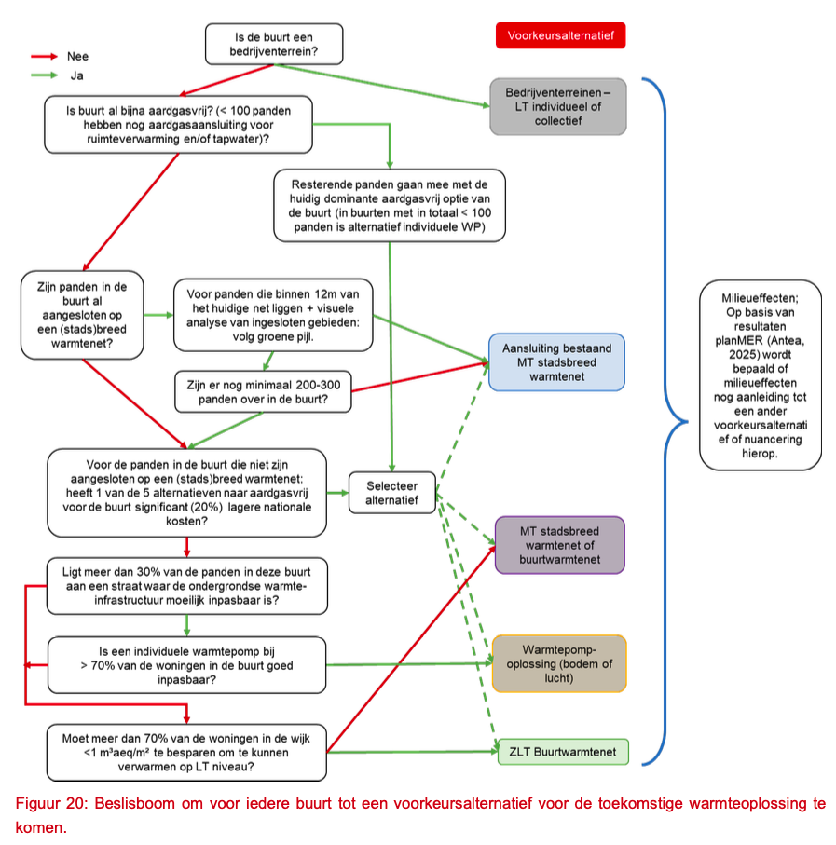
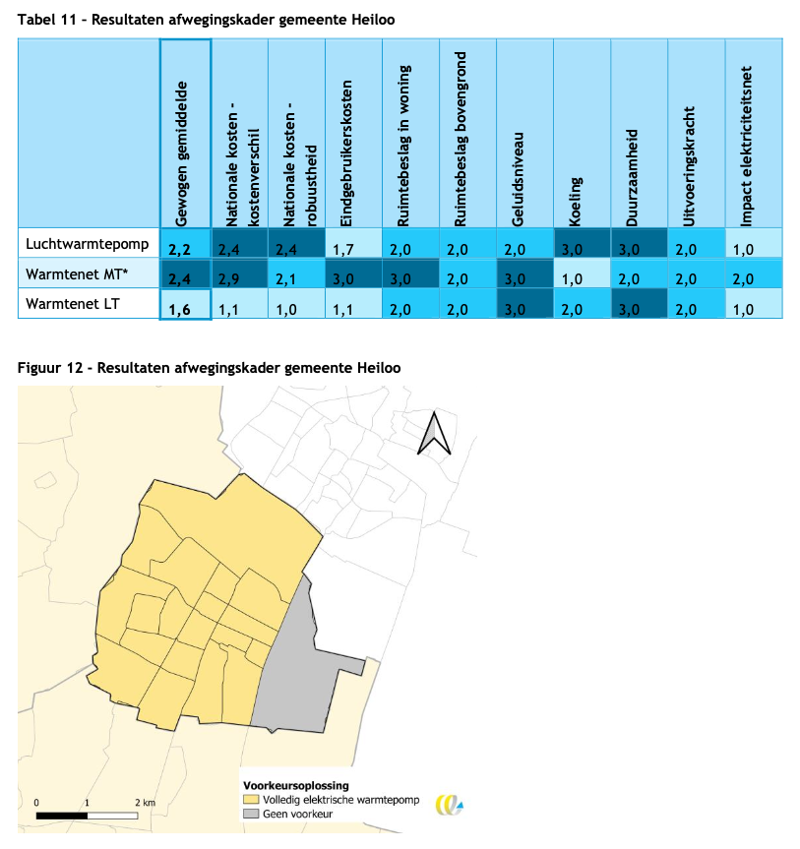
eLEMENTEN UIT DE CHECKLIST
3. Resultaten evalueren: Voorbeelden keuzemodellen - Beslisboom & Multicriteria analyse
Bron: Bijlage Datarapport Beleidsnota Warmte 2025, Gemeente Utrecht
Bron: Afwegingskader warmteprogramma 2025, Gemeente Uitgeest
Notes:
Noodzaak keuzemodel: Is afweging met een keuzemodel nodig? Kun je opties uitsluiten op basis van randvoorwaarden of met een logische argumentatie tot een keuze komen? Of wil je een kwantitatieve afweging maken met criteria die je scoort?
Keuze keuzemodel: Kies indien nodig een geschikt keuzemodel, bijvoorbeeld:
Een maatschappelijke kosten-batenanalyse
Een beslisboom
Een multicriteria analyse
Een combinatie of anders
Scoringsmethode: Bepaal hoe je de criteria wil gaan scoren, bijv. kwantitatief of kwalitatief.
Visualisatie: Denk na over een begrijpelijke manier om de uitkomsten te visualiseren.
Onzekerheden: Bepaal hoe je omgaat met onzekerheden en of/hoe je een gevoeligheidsanalyse uitvoert.

Slide 10
eLEMENTEN UIT DE CHECKLIST
4. Parallel aan de vorige stappen:
Participatie-aanpak bij een afwegingskader
Rol in het proces: Welke rol hebben belanghebbenden in het keuzeproces?
  Wat is hun rol bij het formuleren van criteria?
  Wat is hun rol bij het formuleren van scores?
  Wat is hun rol bij de weging van criteria?
Omgaan met verschillende belangen: Zijn er sterk uiteenlopende belangen en is onafhankelijke facilitatie nodig?
Notes:
Het afwegingskader stel je participatief op. Denk na over participatieniveau en differentiatie van groepen

Slide 11
De criteriakaarten
Samenvatting van de belangrijkste elementen

Slide 12

eLEMENTEN UIT DE criteriakaarten
Algemeen
Houd het aantal criteria beperkt, het vereist veel onderzoek om alle criteria betrouwbaar te scoren.
Verzamel informatie om de geselecteerde criteria te scoren.
De kaarten geven:
  Een beschrijving van de criteria.
  Waar vind je informatie?
  Hoe operationaliseer je de criteria en hoe evalueer je deze?
  Linkjes met voorbeelden.
Photo by Christian Boragine on Unsplash

Slide 13
Overzicht criteria
Uitgewerkt in criteriakaarten
Operationalisering & Evaluatie
Thema | Criterium | Variabele | Eenheid
Economie | Kostenefficiëntie / doelmatigheid | Nationale meerkosten | Euro per ton CO₂-reductie / Euro per woningequivalent per jaar
 | Betaalbaarheid voor eindgebruikers | Eindgebruikers-kosten | Euro per jaar
Klimaat en milieu | Klimaateffectiviteit | CO₂-reductie | Ton CO₂ per jaar / percentage t.o.v. de referentie
 | Grondstofefficiëntie (circulariteit) | Totaal materiaalgebruik | Kg of ton per functionele eenheid (woning of energie-eenheid)
Uitvoerbaarheid | Netimpact | Piekbelasting | kW (wijkniveau) of kW per woningequivalent
Comfort en binnenklimaat | Mogelijkheid om te koelen | Koelgeschiktheid | Kwalitatief (ja/nee/gelimiteerd)
Leefomgeving en ruimtelijke kwaliteit | Bovengronds ruimtegebruik | Bovengronds ruimtebeslag | m² of m³ per bepaald aantal (bijv. 1.000) woningen/gebouwen
 | Ondergronds ruimtegebruik | Ondergronds ruimtebeslag | m² of m³ per bepaald aantal (bijv. 1.000) woningen/gebouwen
 | Inpandig ruimtegebruik | Relatief inpandig ruimtebeslag | Percentage (%) van de gebruiksoppervlakte per woning
Notes:
Hoe maak je het criterium meetbaar en hoe beoordeel je de verschillende alternatieven op basis van een gemeten of berekende score?

Slide 14

Voorbeeld Criteriakaart
Kostenefficiëntie of doelmatigheid: Nationale meerkosten
Photo by Kamil on Unsplash

Slide 15
Criterium: Kostenefficiëntie of doelmatigheid
Doel: Het minimaliseren van de totale kosten vanuit het perspectief van de samenleving als geheel
Variabele: Nationale meerkosten
Beschrijving:
Bij de keuze voor een warmtetechniek wil je een doelmatige keuze maken, dat wil zeggen dat een techniek vanuit maatschappelijk perspectief kostenefficiënt is. Nationale meerkosten, zoals gedefinieerd door de Startanalyse, zijn hiervoor een goede maat. Nationale meerkosten zijn de totale, jaarlijkse kosten en baten voor de samenleving als geheel die voortkomen uit de keuze voor een bepaalde warmtetechniek of -strategie, vergeleken met een referentiesituatie. Ze omvatten alle directe investerings-, exploitatie- en onderhoudskosten, minus de baten zoals bespaarde energiekosten, maar laten belastingen, subsidies en externaliteiten buiten beschouwing. Nationale meerkosten geven dus weer wat een optie de Nederlandse samenleving daadwerkelijk kost of oplevert, ongeacht wie de kosten draagt.
Aandachtspunten:
De Startanalyse bepaalt de meerkosten ten opzichte van een referentiebeeld in 2030.
De kostenberekeningen zijn uitgevoerd op CBS-buurtniveau. De Startanalyse gaat ervan uit dat alle gebouwen in een buurt dezelfde warmtestrategie hanteren. Met uitzondering van (Z)LT warmtenetten waar een mix van aansluitingen op het warmtenet en individuele elektrische warmtepompen binnen een buurt mogelijk is.
De Startanalyse van het PBL bevat een gevoeligheidsanalyse die laat zien hoe robuust de uitkomsten zijn en hoe gevoelig deze zijn voor veranderingen in de aannames.
Waar vind ik informatie?
Op de PBL-website Startanalyse vind je informatie over alle producten die zijn opgeleverd met de Startanalyse.
De Startanalyse biedt een startpunt voor de technisch-economische analyse, maar lokale verrijking kan nodig zijn. Meer informatie over interpretatie en lokale verrijking van de startanalyse zie: Handreiking lokale analyse (NPLW).

Slide 16
Criterium: Kostenefficientie of doelmatigheid
Hoe operationaliseer je dit criterium?
Operationalisering:
Bij een directe keuze (beslisboom) kies je de warmtetechniek of warmtestrategie die de laagste nationale meerkosten heeft. Daarbij houd je rekening met een onzekerheidsmarge (typisch 20%) om te bepalen of de keuze voldoende zeker is.
In een multicriteria-analyse scoor je de warmtetechnieken ten opzichte van de techniek met de laagste nationale meerkosten.
Evalueer:
Dit criterium kan kwantitatief worden uitgewerkt met nationale meerkosten van de warmtetechniek of warmtestrategie in 2030 ten opzichte van een hr-ketel op aardgas in:
Euro per ton CO₂-reductie
Euro per woningequivalent per jaar
Voor een multicriteria analyse kan je een score bepalen door voor alle alternatieven het verschil met de techniek met de laagste nationale meerkosten (LNK) te nemen. Het resultaat kan je in verschillende categorieën weergeven, bijvoorbeeld:
1 punt: >30% hoger dan LNK
2 punten 15-30% hoger dan LNK
3 punten <15% hoger dan LNK
Voorbeeld
In de gemeente Utrecht is dit criterium onderdeel van een beslisboom, met de volgende keuze: “Voor de panden in de buurt die niet zijn aangesloten op een (stads)breed warmtenet: heeft 1 van de 5 alternatieven naar aardgasvrij voor de buurt significant (20%) lagere nationale kosten?” Alleen als hier geen keuze uit volgt worden andere criteria zoals ruimtegebruike meegenomen. Zie Bijlage Datarapport Beleidsnota Warmte, hoofdstuk 6.
Gemeente Uitgeest weegt dit criterium af in een multicriteria-analyse waarin het procentueel verschil tussen de nationale kosten van de betreffende warmtetechniek en de techniek met laagste nationale kosten is bepaald. Bron: Afwegingskader warmteprogramma Uitgeest (CE Delft, 2025)

Slide 17
Vragen?
jana@msgstrategies.nl

